Slide 1
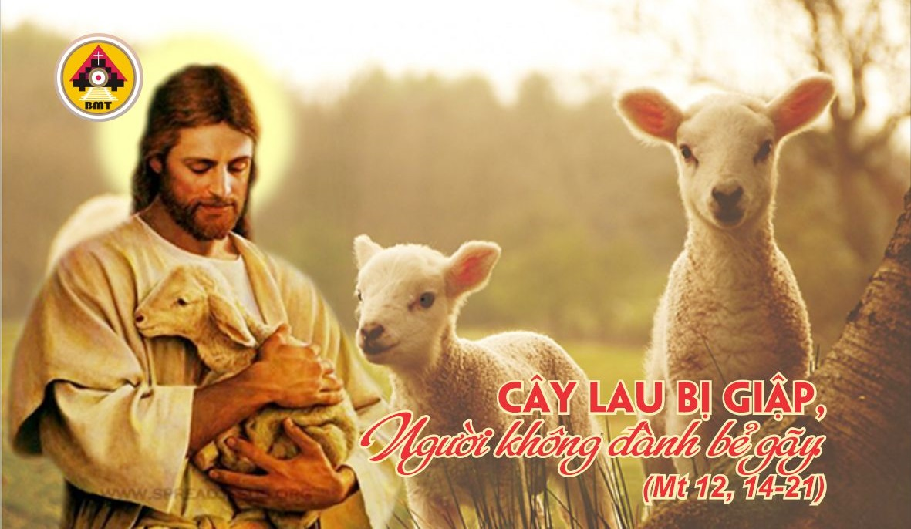

THỨ BẢY TUẦN XV THƯỜNG NIÊN A

Slide 2
Ca Nhập Lễ
Phần tôi, nhờ công chính, tôi sẽ được nhìn thấy thánh nhan Chúa, tôi sẽ được no thoả khi Chúa tỏ bầy sự vinh quang của Chúa

Slide 3

Bài Đọc 1: Mk 2, 1-5
“Chúng tham lam ruộng đất và chiếm lấy nhà cửa”.
Trích sách Tiên tri Mikha.

Slide 4
Đáp Ca
Tv 10, 1-2. 3-4. 7-8. 14
Đáp: Lạy Chúa, xin đừng quên những kẻ cơ bần (c. 12b).

Slide 5
Alleluia: Tv 144, 13cd
Alleluia-alleluia: – Chúa trung thành trong mọi lời Chúa phán, và thánh thiện trong mọi việc Chúa làm. – Alleluia.

Slide 6
Phúc Âm: Mt 12, 14 – 21

Slide 7


Slide 8

DÂNG LỄ

Slide 9
CA HIỆP LỄ
Đến như chim sẻ còn kiếm được nhà, và chim nhạn tìm ra tổ ấm, để làm nơi ấp ủ con mình, cạnh bàn thờ Chúa, ôi Chúa thiên binh. Ôi đại vương và Thiên Chúa tôi. Phúc cho những ai trú ngụ nơi nhà Chúa, họ sẽ ca tụng Chúa tới muôn đời.

Slide 10
THỨ BẢY TUẦN XV THƯỜNG NIÊN A

